Slide 1
Serverorientierte Architektur
ÜK 223 – Steven, Nadine

Slide 2
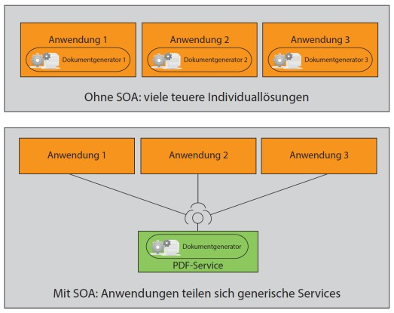
Was ist SOA
Severorientierte Architektur
Idee:
wiederverwendbare Services auslagern
einmal implementieren, mehrmals verwenden

Slide 3
Kommunikationstechnologie
Schnittstellen mit Internet-Protokollen
Beispiele:
REST API (JSON) - einfacher
SOAP (XML) - komplexer

Slide 4


Pro und Contra
Beispiel leichtere Pflegbarkeit
Egal wie umgesetzt, nur Schnittstellen interessieren
mehr Einheitlichkeit
Verkompliziert das Programmieren und Testen
(Anfangs) Höherer Aufwand
Know-How notwendig

Slide 5
Einsatzbereich
Geschäftsprozesse
Bsp. : Bestellung eines Kunden
Erfassung – Verfügbarkeitsprüfung – Bonitätsprüfung– Bestellung – Kommissionierung– Versand – Rechnungsbestellung – Zahlungseingang

Slide 6

Fragen ?

